Slide 1
ESTI - MYSTERIES
אומדן – מצגת 18
"כדורים בשלושה צבעים"
Steve Wyborney
www.stevewyborney.com

Slide 2
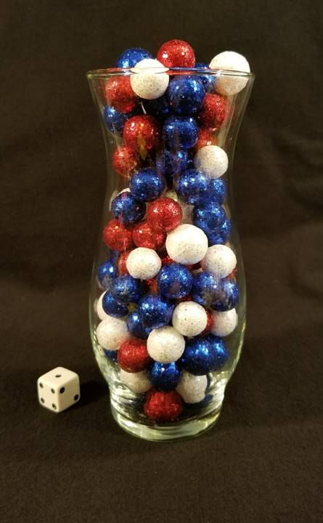
השתמשו באומדן:
כמה כדורים יש בכלי?
היעזרו ברמזים כדי לצמצם את מספר האפשרויות. לאחר מכן, השתמשו שוב באומדן כדי להחליט מהי התשובה הסבירה ביותר.
Steve Wyborney
www.stevewyborney.com

Slide 3
רמז מספר 1
מספר הכדורים קטן מ-150.
רמז מספר 2
מספר הכדורים הוא אי-זוגי.
רמז מספר 3
מספר הכדורים הוא כפולה של מספר הצבעים שיש בכלי.
רמז מספר 4
התבוננו בקובייה שליד הכלי. בתשובה מופיעה הספרה שהיא סכום הנקודות שעל שלוש פאות הקובייה שאנו רואים.
רמז מספר 5
בתשובה לא מופיעה הספרה שהיא מכפלת הנקודות שעל שלוש פאות הקובייה שאנו רואים.
Steve Wyborney
www.stevewyborney.com

Slide 4
בעזרת הרמזים ואומדן, יש לכם מידע מספיק כדי לקבוע כמה כדורים יש בכלי.
Steve Wyborney
www.stevewyborney.com

Slide 5
התשובה
117 כדורים
Steve Wyborney
www.stevewyborney.com

Slide 6
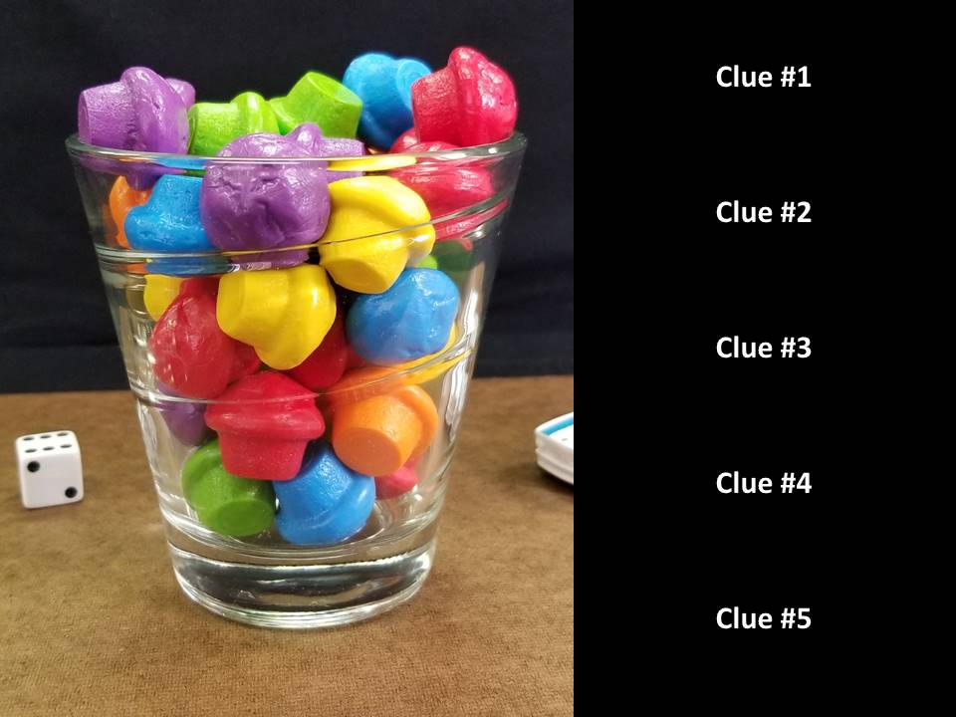
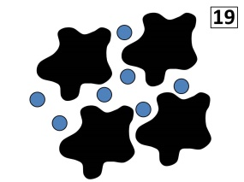
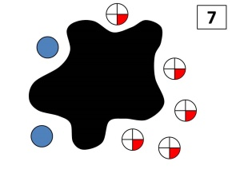
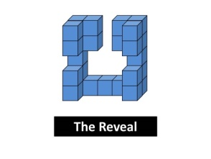
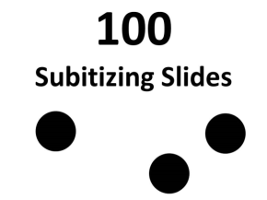
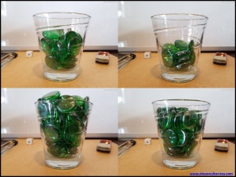

Esti - Mysteries
Click here (or on the image) to download more Esti – Mysteries.
Other Downloadable Resources
50 Splat! Lessons
(for PowerPoint)
20 Fraction
Splat! Lessons
(for PowerPoint)
80 Cube Conversations
Lessons
100 Subitizing Slides
&
10 Challenge Patterns
The Estimation Clipboard
Splat!
for Google Slides

